Slide 1
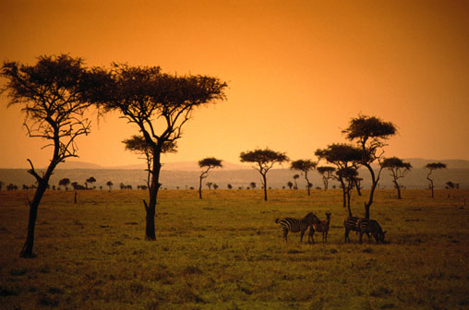
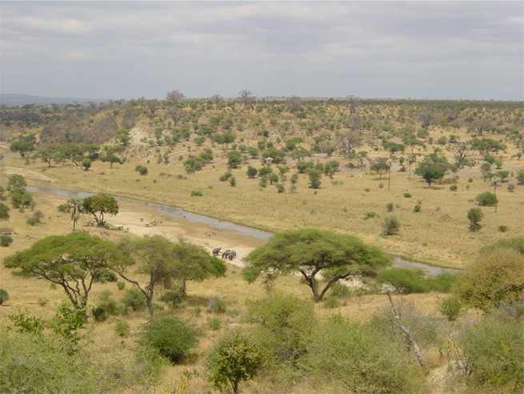
Саванны

Slide 2
Субэкваториальный климатический пояс
Экваториальная В.М.
Тропическая В.М.
Жаркая и влажная
Жаркая и сухая

Slide 3
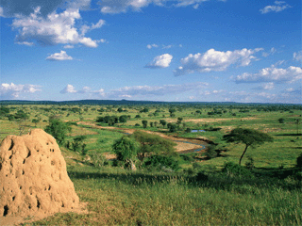
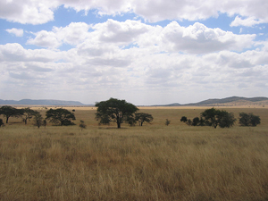
Климат
Круглый год жарко.
Лето влажное, зима сухая.
Выделяют два сезона

Slide 4
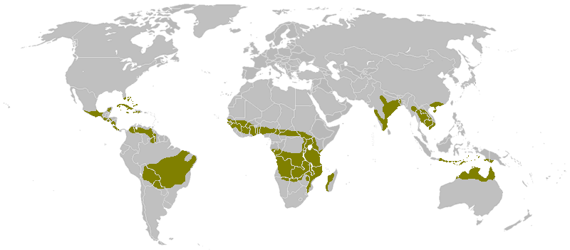
Саванны - природная зона с травянистой растительностью, среди которой возвышаются отдельно стоящие деревья и кустарники.

Slide 5
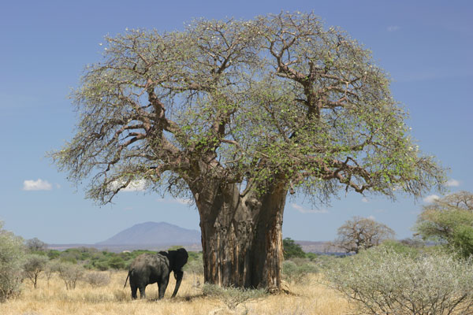
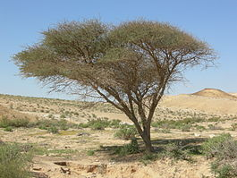
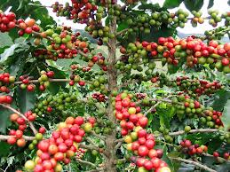
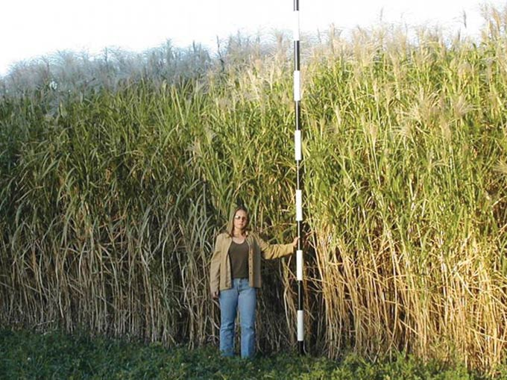
Растительный мир саванн Африки
Баобаб
Акация
Кофейное дерево
Слоновая трава

Slide 6
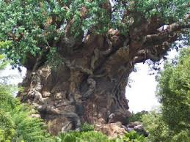
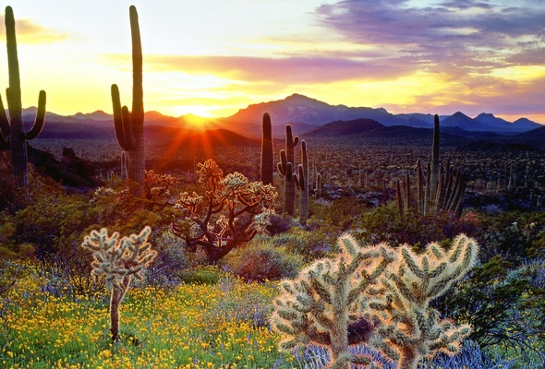
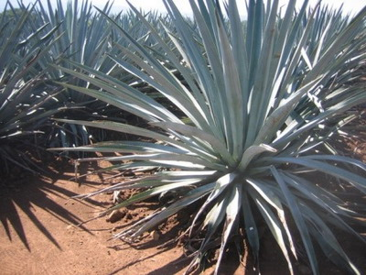
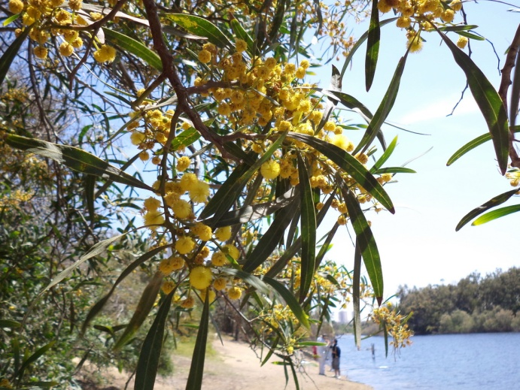
Растительный мир саванн Южной Америки
Кебрачо
Кактусы
Агава
Мимоза

Slide 7
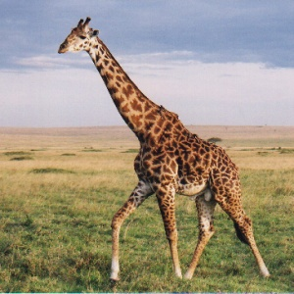
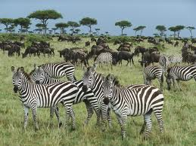
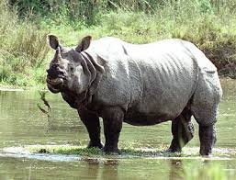
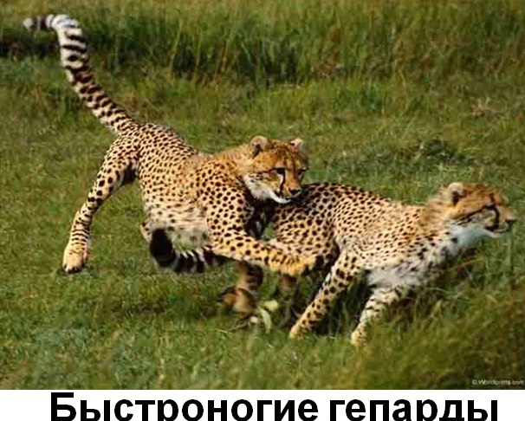
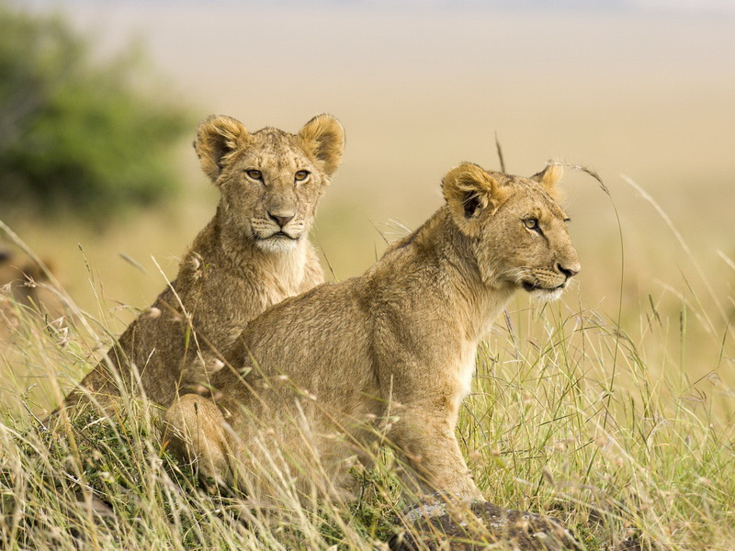
Животный мир саванн Африки
Жираф
Зебры
Носорог
Гепарды
Львы

Slide 8
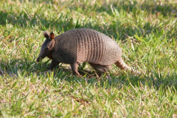
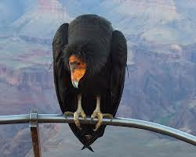
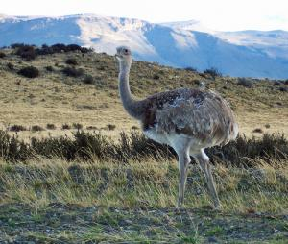
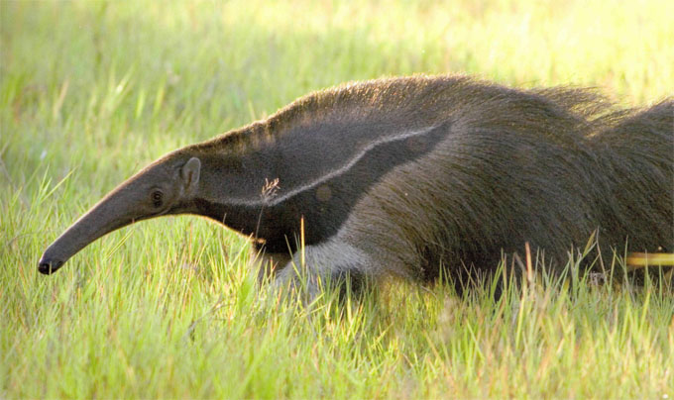
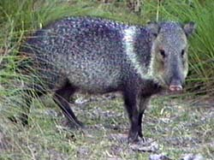
Животный мир саванн Южной Америки
Броненосец
Кондор
Страус нанду
Муравьед
Свиньи-пекари

Slide 9
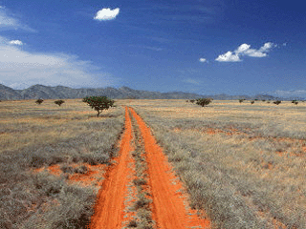
Почвы красно - бурые
Это наиболее
типичные
почвы сухих саванн
тропического пояса
в районах с
продолжительностью
сухого
сезона 6—7
месяцев и годовой с
суммой осадков
800—1200 мм.

